Slide 1



VPRAŠAJ DRŽAVO: enostaven dostop do informacij javnega značaja

Slide 2

VPRAŠAJ DRŽAVO
uporabnikom prijazna spletna stran
omogoča voden postopek za oblikovanje zahtevka
ustvari in pošlje zahtevek organu
javna objava odgovora organa z zahtevanimi informacijami na platformi
https://vprasajdrzavo.transparency.si/
Notes:
Poleg opisanega se pričakuje, da bodo zaradi oblikovanja repozitorija preteklih zahtevkov, po katerem bodo lahko uporabniki brskali, v določeni meri razbremenjeni tudi organi, saj bo izboljšana preglednost in sledljivost IJZ, ki jih morajo organi zaradi ponavljajočih zahtev posredovati v svetovni splet, prav tako bi na dolgi rok lahko bilo manj zahtevkov s ponavljajočo vsebino.

Slide 3
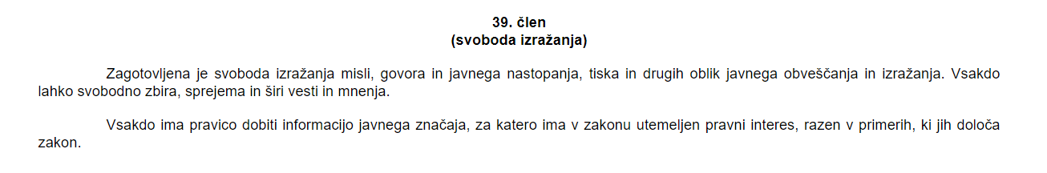
PRAVICA DO obveščenosti
Dostop do informacij javnega značaja je ustavno utemeljena pravica
(http://pisrs.si/Pis.web/pregledPredpisa?id=USTA1)
To pravico je mogoče uresničevati skladno z določili Zakona o dostopu do informacij javnega značaja (ZDIJZ)
(http://pisrs.si/Pis.web/pregledPredpisa?id=ZAKO3336)
Notes:
Pravico priznava tudi Splošna deklaracija o človekovih pravicah Združenih Narodov v 19. členu ter 11. člen Listine Evropske Unije o temeljnih pravicah.

Slide 4
ZAKON O DOSTOPU DO INFORMACIJ JAVNEGA ZNAČAJA
Zakon je bil sprejet že leta 2003
Spremembe 2015 onemogočijo zaračunavanje stroškov dela
Spremembe 2018 onemogočijo zaračunavenje stroškov zaradi stranske udeležbe

Slide 5
SLABA SEZNANJENOST s to pravico
Organizacija Transparency International Slovenia, ki v sklopu Centra Spregovori! nudi brezplačno pravno svetovanje, pa zaznava, da v praksi uporabniki niso ustrezno seznanjeni s to pravico in potrebujejo pomoč pri vlaganju zahtevkov ali poznejših korakih (npr. pri molku organa ali pritožbi zoper zavrnilno odločbo)
Ocenili so, da je to posledica pomanjkanja konkretnejših programov za ozaveščanje javnosti o možnostih dostopa do informacij javnega značaja
Podatki kažejo na stagnacijo ali celo nazadovanje uporabe pravice do dostopa informacij javnega značaja
Kot odgovor na to je nastal naš projekt Vprašaj državo

Slide 6
1. Informacija javnega značaja
Informacija javnega značaja je informacija, ki izvira z delovnega področja organa in se nahaja v obliki dokumenta, zadeve, dosjeja, registra, evidence ali drugega dokumentarnega gradiva.
izvirati mora iz delovnega področja organa;
organ z informacijo razpolaga;
nahajati se mora v materializirani obliki.

Slide 7



















Slide 8
Kaj NI Informacija Javnega Značaja?
tajni podatki
poslovna skrivnost
osebni podatki
podatki, ki pomenijo kršitev zaupnosti individualnih podatkov o poročevalskih enotah
podatki, ki pomenijo kršitev zaupnosti davčnega postopka ali davčne tajnosti
podatki, ki bi škodovali izvedbi kazenskega ali prekrškovnega postopka

Slide 9
Kaj NI Informacija Javnega Značaja?
podatki, ki bi škodovali izvedbi upravnega postopka
podatki, ki bi škodovali izvedbi pravdnega, nepravdnega ali drugega sodnega postopka
podatki iz dokumenta, ki je v postopku izdelave
podatki o naravni oziroma kulturni vrednoti z namenom varovanja le-te
podatki iz dokumenta o notranjem delovanju oziroma dejavnosti organa

Slide 10
Primer iz prakse
V odločbi št. 021-124/2008/12 je informacijski pooblaščenec Občini Medvode naložil, da mora prosilki posredovati fotokopije zahtevanih dokumentov v zvezi s potovanji, ki jih je plačala občina. IP je občini tudi naložil naj prekrije varovane osebne podatke. Glede teh je pomembno, da nima vsak osebni podatek statusa t. i. varovanega osebnega podatka in se posledično določeni podatki lahko razkrijejo. Konkretneje, seznam udeležencev izleta v Benetke, je prosto dostopna informacija javnega značaja, saj je bil izlet plačan iz proračunskih sredstev občine. Glede imena, priimka in delovnega mesta javnih uslužbencev ima oseba, zaposlena v javnem sektorju, bistveno zmanjšano pričakovanje zasebnosti zaradi načela odprtosti, ki terja transparentno delovanje organa s ciljem čim večje udeležbe državljanov pri izvajanju oblast. Medtem, ko podatki o drugih osebah (npr.: turistični vodnik, oseba, ki je pripravila račun) niso javni oz. so varovani osebni podaki.

Slide 11

2. Prosilci za informacije javnega značaja
Pravica dostopati do informacij javnega značaja je neodvisna od pravnega statusa prosilca in je enaka za vse.
Notes:
Vsaka pravna ali fizična oseba lahko zahteva informacije javnega značaja. To pomeni, da ni pomembno ali ste državljan, tujec z dovoljenjem za prebivanje ali imate morda kakšen drug pravni status. Prav tako lahko informacije zahteva vsaka pravna oseba, torej neodvisno od sedeža, dejstva ali gre za društvo, delniško družbo, banko ali drugih opredelilnih elementov.

Slide 12
3. ZAVEZANCI za posredovanje informacij
IJZ vam morajo posredovati državni organi, organi lokalnih skupnosti, javne agencije, javni skladi in druge osebe javnega prava, nosilci javnih pooblastil in izvajalci javnih služb. Vse te osebe javnega prava imajo v Zakonu o dostopu do informacij javnega značaja enotno poimenovanje, tj. organi.
Organi, ki so po ZDIJZ zavezani posredovati informacije javnega značaja so sicer navedeni v Registru zavezancev, ki se nahaja na spletnih straneh AJPESa (https://www.ajpes.si/Registri/Drugi_registri/Zavezanci_za_informacije_javnega_znacaja/Splosno)
Notes:
Informacije javnega značaja vam morajo posredovati državni organi, organi lokalnih skupnosti, javne agencije, javni skladi in druge osebe javnega prava, nosilci javnih pooblastil in izvajalci javnih služb. Vse te osebe javnega prava imajo Zakonu o dostopu do informacij javnega značaja (v nadaljevanju ZDIJZ) enotno poimenovanje tj. organi.
Poleg organov pa vam morajo informacije posredovati tudi t.i. subjekti pod prevlaujočim vplivom oseb javnega prava. Storgo zakonska opredelitev (glej 1.a. čl. ZDIJZ) pravi, da so to gospodarske družbe in druge pravne osebe zasebnega prava pod neposrednim ali posrednim prevladujočim vplivom, posamično ali skupaj, Republike Slovenije, samoupravnih lokalnih skupnosti in drugih oseb javnega prava. Pri čemer do prevladujočega vpliva pride, ko Republika Slovenija, samoupravne lokalne skupnosti ali druge osebe javnega prava, posamično ali skupaj:
- v gospodarski družbi, neposredno ali posredno prek druge gospodarske družbe ali druge pravne osebe zasebnega prava, lahko izvajajo prevladujoč vpliv na podlagi večinskega deleža vpisanega kapitala ali imajo pravico nadzora večine ali lahko imenujejo več kot polovico članov poslovodnega ali nadzornega organa, ali
- v drugi pravni osebi zasebnega prava, ki ni gospodarska družba, neposredno ali posredno prek druge gospodarske družbe ali druge pravne osebe zasebnega prava, nastopajo kot ustanovitelji.
Pod prevladujočim vplivom pa je tudi banka, ki je deležna ukrepov za krepitev stabilnosti bank.

Slide 13
PRIMER IZ PRAKSE
V odločbi št. 0900-171/2007/4 z dne 30. 10. 2007 je Informacijski pooblaščenec (IP) odločil o pritožbi prosilca zaradi molka Odbojkarske zveze Slovenije. Na to organizacijo je prosilec naslovil zahtevo za dostop do informacij javnega značaja, v kateri je zahteval fotokopijo dveh zapisnikov arbitražne komisije. Odbojkarska zveza Slovenije prosilcu na njegovo zahtevo ni odgovorila, zato je ta pri IP vložil pritožbo zaradi molka organa. IP je ugotovil, da Odbojkarska zveza Slovenije ni zavezanec (oziroma ni organ) po 1. odstavku 1. člena ZDIJZ in zato ni pasivno legitimirana za posredovanje informacij javnega značaja. Odbojkarska zveza Slovenije namreč v ničemer ne izvaja oblastne funkcije ali javne službe ter nima javnega pooblastila, temveč je bila kot prostovoljna zveza društev in organizacij, katerih dejavnost je športna igra odbojke, ustanovljena s ciljem pospeševanja razvoja odbojke v Republiki Sloveniji.

Slide 14
4. Dostop do informacij javnega značaja
Posamezniki, ki želijo pridobiti informacije javnega značaja, organe praviloma zaprosijo s pisno zahtevo (elektronsko ali po navadni pošti).
Informacije lahko pridobimo na vpogled, ali pa pridobimo prepis, fotokopijo ali elektronski zapis.
Pisna zahteva mora vsebovati zakonsko predpisane informacije oziroma sestavine
  organ,
  osebno ime ali ime pravne osebe,
  navedba o morebitnem zastopniku ali pooblaščencu,
  naslov prosilca oziroma njegovega zastopnika ali pooblaščenca,
  opredelitev informacije, ki jo želi pridobiti,
  način na katerega se želi z informacijo seznaniti
Nasvet: preden podate zahtevek, preverite spletno stran zavezanca. Morda je informacija že javno dostopna.
Notes:
ZDIJZ sicer ne izključuje neformalne oblike za zahtevo za dostop do IJZ. Razlika med formalno in neformalno obliko je, da v primeru neformalne (na primer ustno) prosilec po zakonu nima zagotovljenega pravnega varstva.
V zahtevi ne navajajte: argumentov ali pojasnil, ki podpirajo vaše delovanje; izjav, ki bi lahko škodile ugledu ali užalile druge; ne iščite pojasnil, izjav, razlag, potrditev ali zanikanja obtožb.

Slide 15
5. Obravnava zahteve
Organ mora o zahtevi odločiti nemudoma (najkasneje v roku 20 delovnih dni)
Organ lahko zahtevi ugodi ali jo deloma ali v celoti zavrne
V primeru nepopolne zahteve organ prosilca ne sme zavrniti, ampak ga mora pozvati k dopolnitvi zahteve
Če organ zahtevane informacije nima, to ni razlog za zavrnitev zahteve, saj mora organ v teh primerih “nemudoma, najpozneje pa v roku 3. delovnih dni od dneva prejema zahteve, odstopiti zahtevo organu, ki je glede na vsebino zahteve pristojen za njeno reševanje, in o tem obvestiti prosilca.”
Če organ potrebuje več časa za posredovanje zahtevane informacije zaradi izvedbe delnega dostopa do informacije javnega značaja ali zaradi obsežnosti zahtevanega dokumenta, lahko 20 dnevni rok podaljša za največ 30 delovnih dni.
Notes:
Odločitev o tem sprejme predstojnik organa ali za to določena uradna oseba.
O podaljšanju roka in razlogih za podaljšanje mora organ dolžan odločiti s sklepom, ki ga mora sprejeti najkasneje v 15. delovnih dneh po prejemu zahteve in proti kateremu se prosilec ne more pritožiti.
V primeru, da organ:
zahtevi ugodi - ustvari o tem uradni zaznamek in prosilcu takoj omogoči seznanitev z informacijo oziroma vpogled, elektronski zapis, prepis ali kopijo;
zahtevo deloma/v celoti zavrne - o tem sestavi pisno tj. zavrnilno odločbo, v kateri mora pojasniti, zakaj zahtevi ni bilo ugodeno, ter podati pravni pouk, iz katerega izhajajo možnosti in ustrezen postopek ter roki za uveljavljanje pravnega sredstva zoper odločitev.

Slide 16
DOSTOP V PRAKSI
Nizka ozaveščenost (potencialnih) prosilcev
Težave z nepoznavanjem pravice, neznanje glede možnosti pritožb ob molku organa ali zavrnilnih odločbah, strah ob nekaterih taktikah organov
Vlada redno izvaja izobraževanja za organe, manjkajo pa aktivnosti za ozaveščanje prosilcev

Slide 17
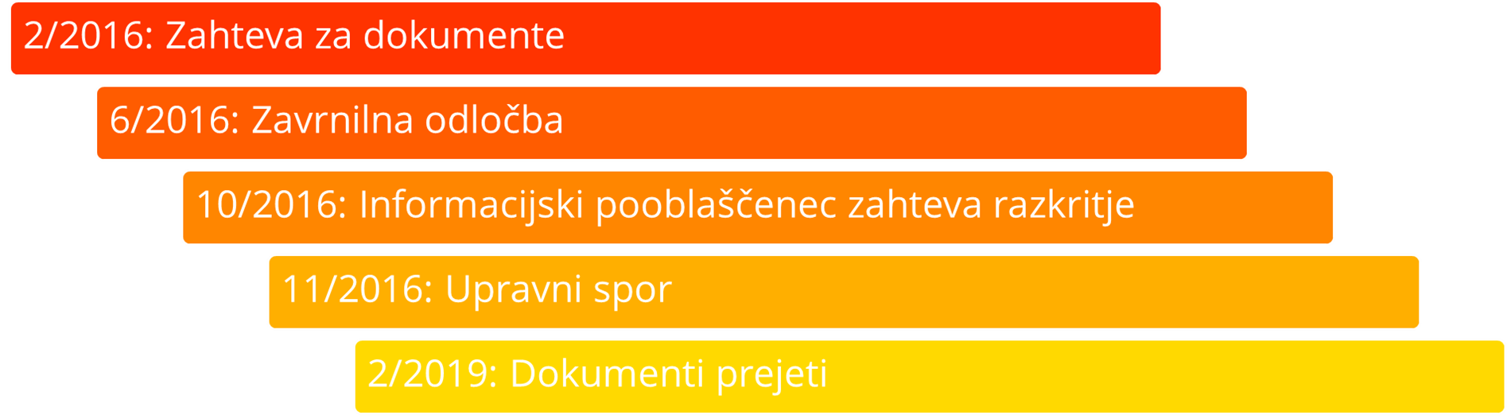
PRIMER IZ PRAKSE
Pri Transparency International Slovenia so feburarja 2016 zaprosili za pogodbe za nakup ograje na meji

Slide 18
29,3 %
prijav, ki jih je prejel Center Spregovori! v obdobju 1. 1. 2020 do 30. 6. 2021, se je nanašalo na pomoč pri dostopu do informacij javnega značaja
22,2 %
rešenih zadev s strani organov lokalnih skupnosti (v obdobju od leta 2012 do 2020), pa čeprav ti predstavljajo dobro polovico zavezancev - to kaže na pomanjkljivo uporabo instituta dostopa do informacij v lokalnih okoljih
Odgovor lahko predstavlja nova digitalna rešitev Vprašaj državo
Notes:
Več primerov: https://www.transparency.si/novica/informacije-javnega-znacaja-kako-odzivna-so-ministrstva-in-mestne-obcine/

Slide 19
Angleška digitalna rešitev alaveteli
31
Vzpostavljenih platform po svetu
Poslanih zahtevkov
1.000.000+
15-20%
Vseh zahtev v VB poslanih prek platforme
Notes:
Transparency International Slovenia je s pomočjo pridruženega partnerja, ki je platformo razvil, prenesel preizkušeno digitalno rešitev Alaveteli, ki uspešno deluje v 31 državah po svetu in za institucije Evropske unije. S pomočjo platform Alaveteli so prosilci oddali že več kot 1.000.000 zahtevkov. V Združenem Kraljestvu zahtevki oddani prek platforme WhatDoTheyKnow, ki deluje na tehnologiji Alaveteli, predstavljajo med 15 in 20 odstotkov vseh zahtevkov, ki jih prejmejo organi v sestavi vlade. S prenosom preizkušene platforme bo prijavitelj stroškovno učinkovit, hkrati pa bo čas implementacije krajši, s čimer se omogoča izvajanje drugega dela projekta.

Slide 20
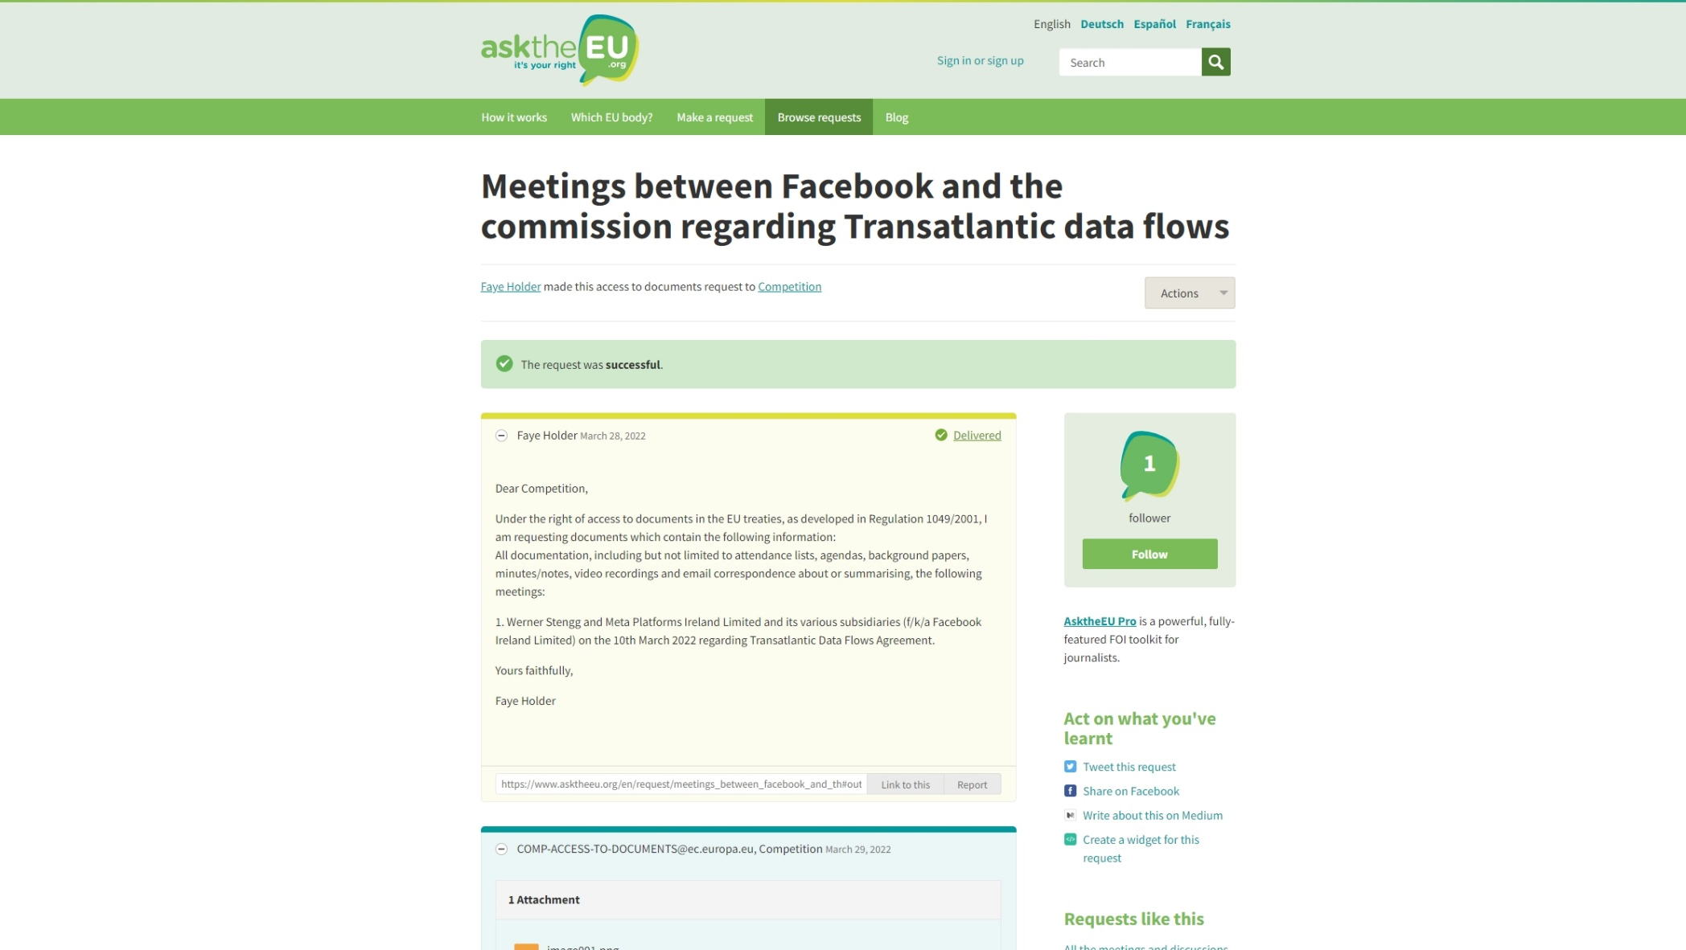
Notes:
Nam je lahko koristna Ask the EU (Vprašaj EU), kjer nam morajo na zahteve odgovarjati organi EU.

Slide 21
VPRAŠAJ DRŽAVO
uporabnikom prijazna spletna stran
omogoča voden postopek za oblikovanje zahtevka
ustvari in pošlje zahtevek organu
javna objava odgovora organa z zahtevanimi informacijami na platformi
https://vprasajdrzavo.transparency.si/
Notes:
Poleg opisanega se pričakuje, da bodo zaradi oblikovanja repozitorija preteklih zahtevkov, po katerem bodo lahko uporabniki brskali, v določeni meri razbremenjeni tudi organi, saj bo izboljšana preglednost in sledljivost IJZ, ki jih morajo organi zaradi ponavljajočih zahtev posredovati v svetovni splet, prav tako bi na dolgi rok lahko bilo manj zahtevkov s ponavljajočo vsebino.

Slide 22
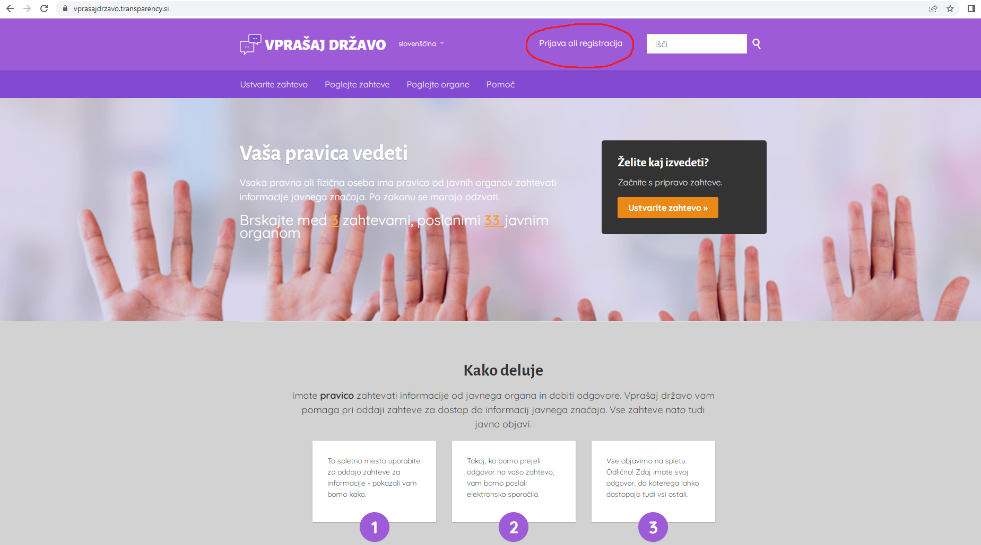
Notes:
Registracija/Prijava z imenom in mailom je nujna za oddajanje zahtev.

Slide 23
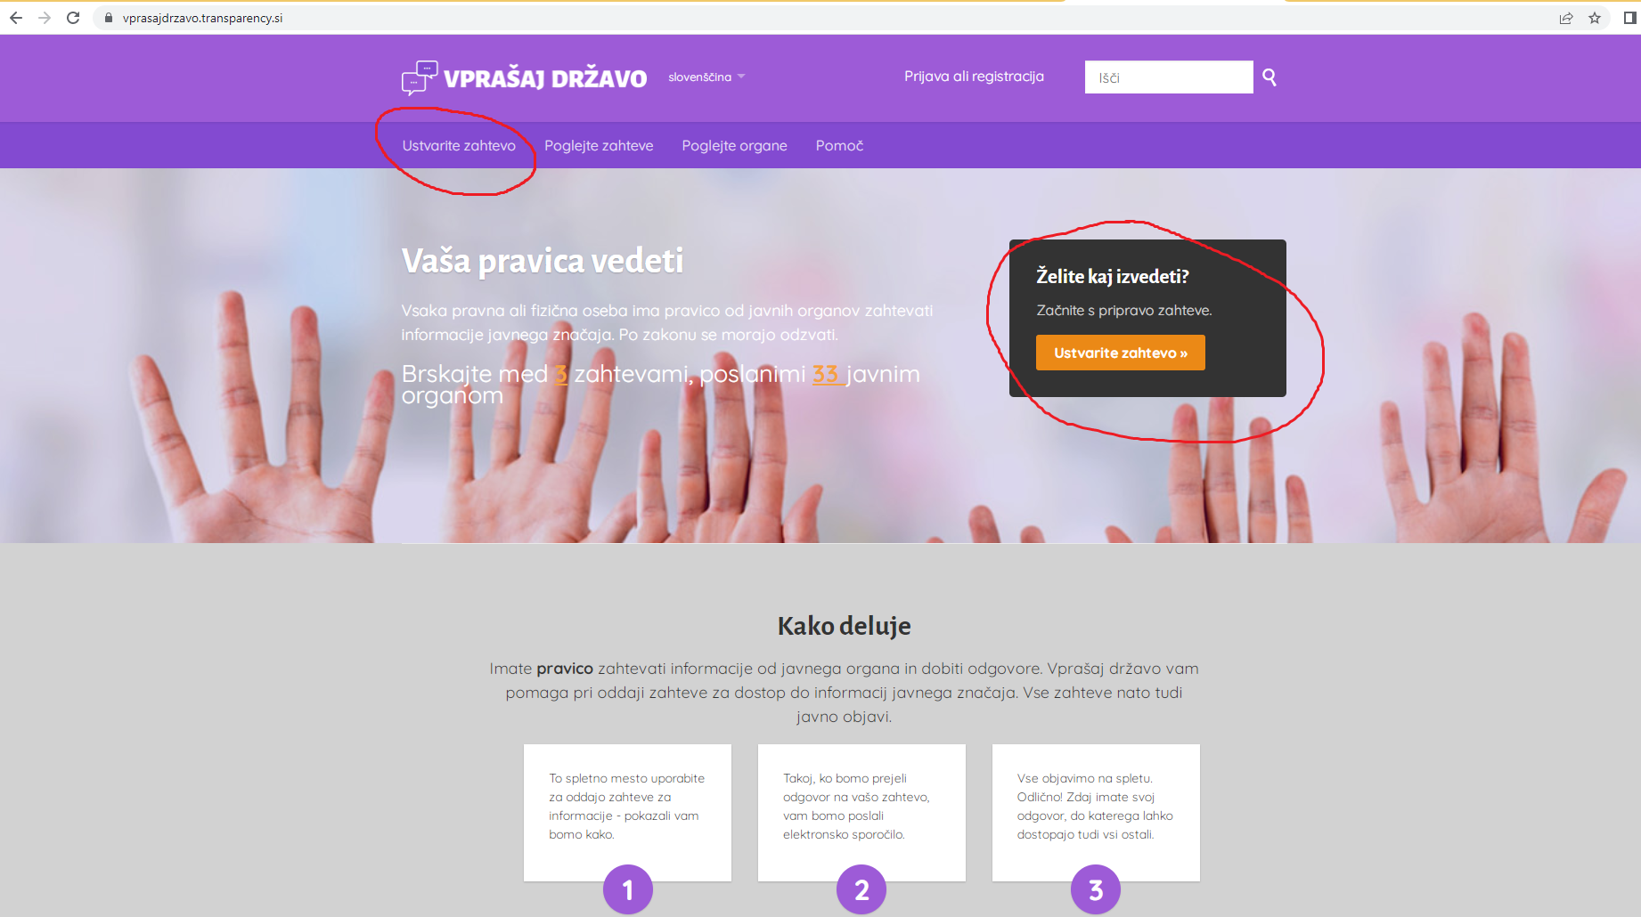
Notes:
Ko si ustvarite račun, lahko ustvarite novo zahtevo.

Slide 24
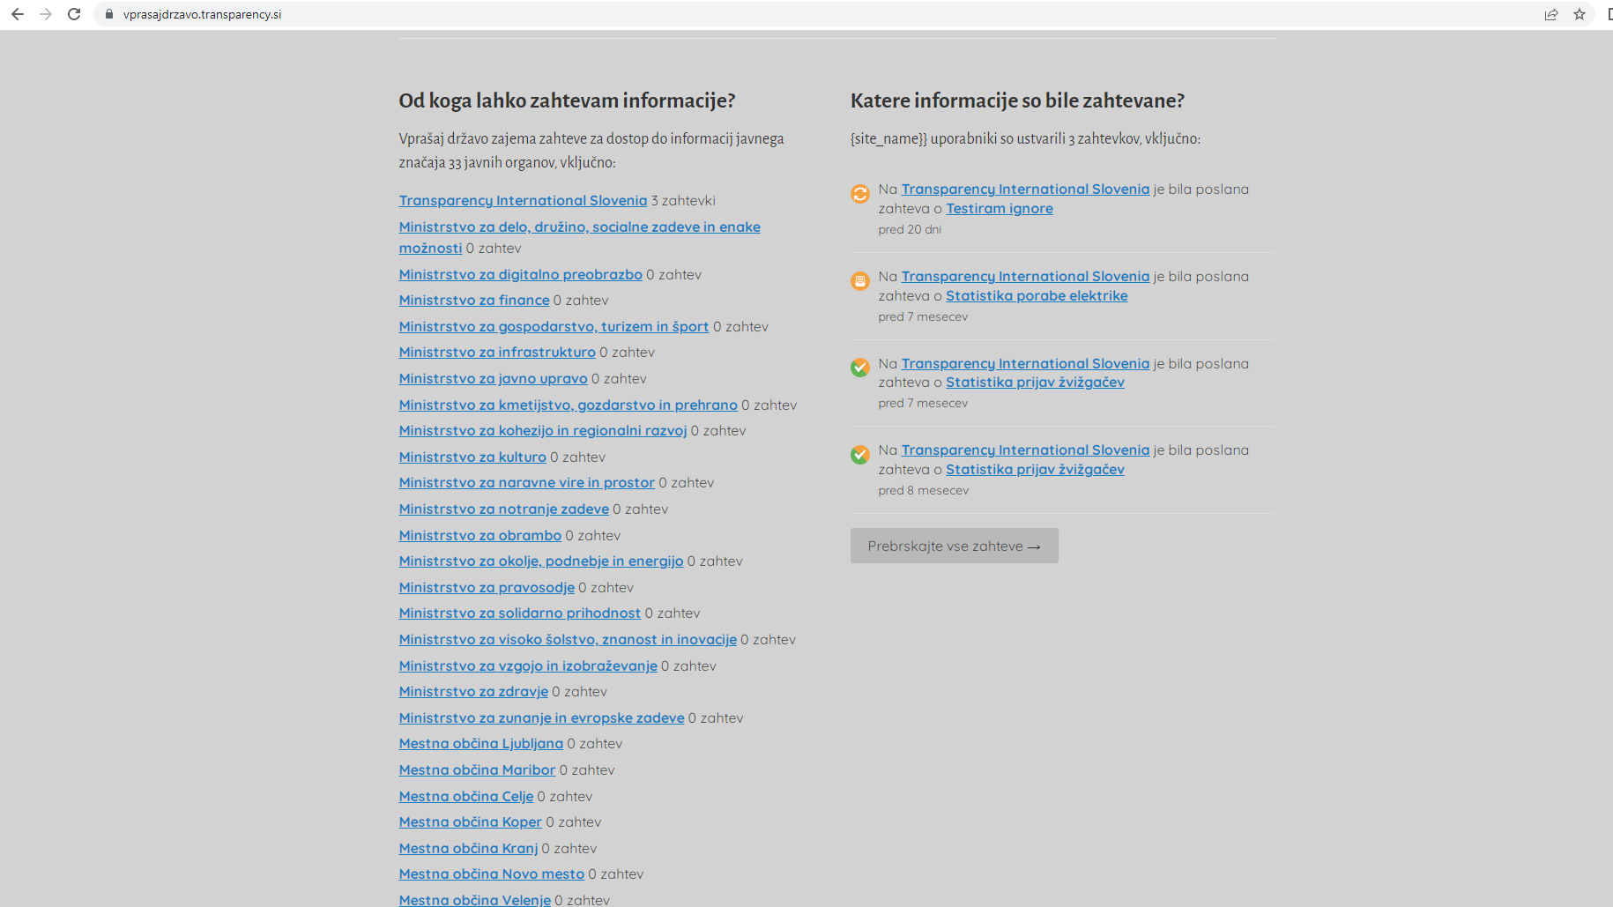
Notes:
Na spodnjem delu iste strani lahko tudi preverite, kateri organi so že odgovarjali in katere informacije so podali.

Slide 25
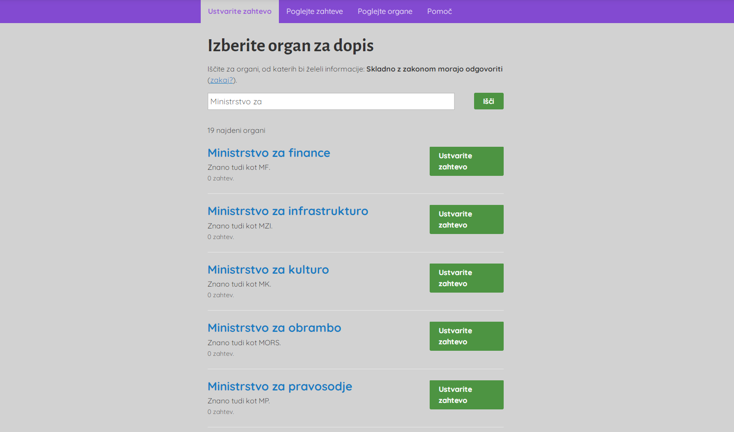
Notes:
Ko boste želeli ustvariti nov zahtevek, vas bo stran prosila, da izberete organ, od katerega želite pridobiti informacije. Če smo organ že vnesli v bazo, ga boste lahko našli z iskalnikom, v nasprotnem primeru pa nas lahko poprosite, da ga v bazo dodamo. Če niste prepričani, če je nek javni organ med zavezanci za posredovanje informacij, si lahko pomagate s tem seznamom: https://www.ajpes.si/Registri/Drugi_registri/Zavezanci_za_informacije_javnega_znacaja/Splosno.
Če kliknete na katerega izmed organov, se vam izpišejo zahteve, ki so jih nanj že naslovili uporabniki.

Slide 26
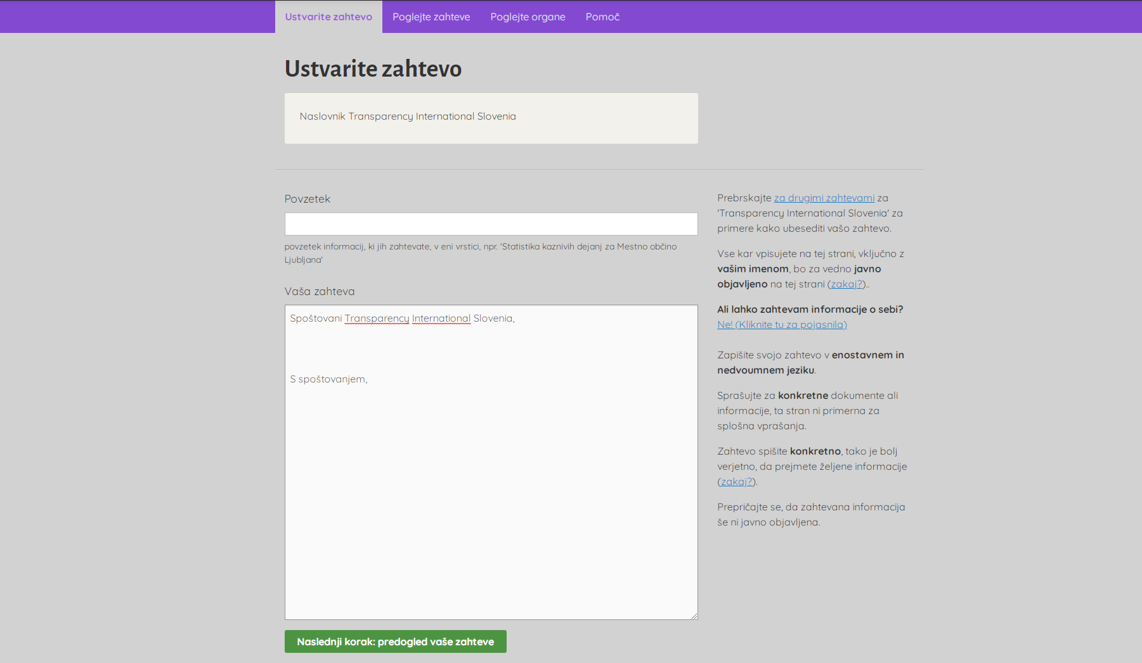
Notes:
Obrazec za zahtevo.
Ko od javnega organa zahtevate informacijo, organ na svoj e-poštni naslov prejme besedilo zahteve, na katero lahko nato odgovori kar z odgovorom na prejeto e-poštno sporočilo. Vi (prosilec) pa na svoj e-potšni naslov prejmete obvestilo o odgovoru. Kot navaja Zakon o dostopu do informacij javnega značaja, ima organ za odgovor na zahtevo časa dvajset dni.

Slide 27
Izobraževanja o pravici in o platformi
Drugi del projekta Vprašaj državo je namenjen ozaveščanju in krepitvi kompetenc potencialnih prosilcev
Izobraževanja vodijo partnerji v lokalnih okoljih v več statističnih regijah, kar bo prispevalo k aktivaciji potencialnih uporabnikov in odprtosti javnega sektorja na lokalni ravni
Projekt prispeva k večji povezanosti in stabilnosti nevladnega sektorja
Učne vsebine, ki jih bo v okviru projektnih aktivnosti pripravil prijavitelj, bodo javno dostopne, zaradi česar se bodo lahko delavnice izvajale tudi po koncu projekta

Slide 28
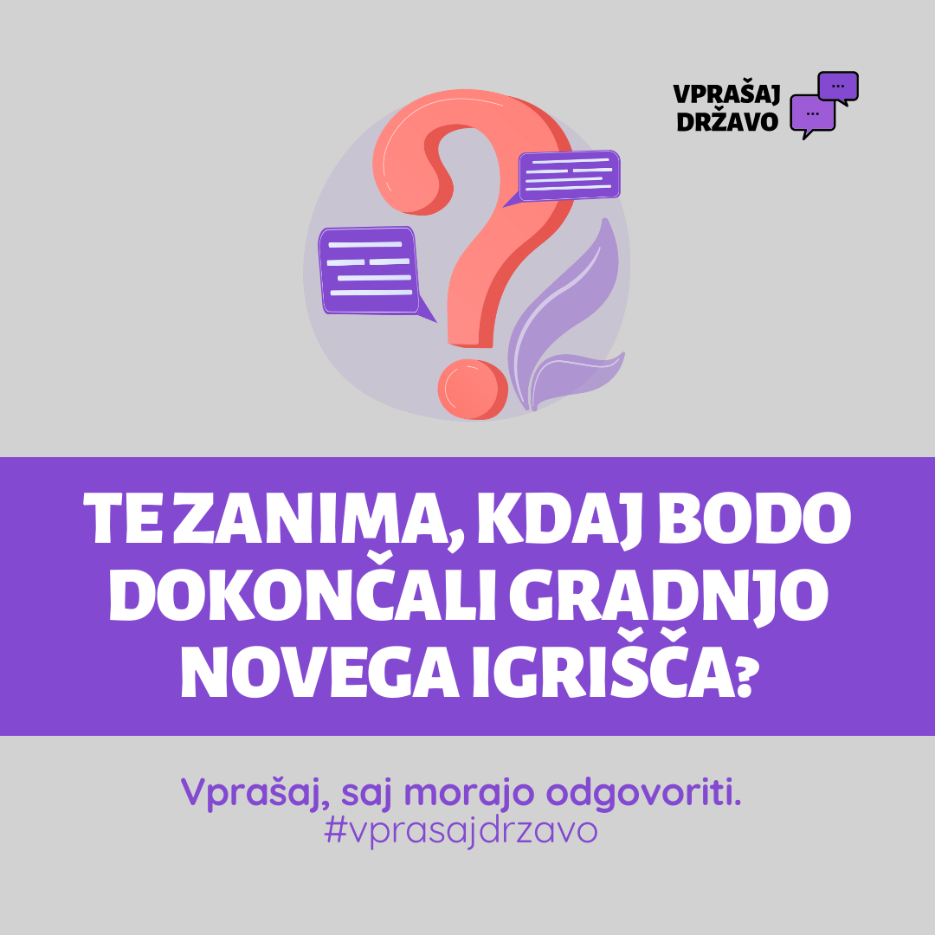


Vodilni partner: Transparency International Slovenia
Partnerji: Zavod PIP, Zavod Bob, Zavod Dobra družba, Društvo za okoljsko vzgojo Evrope, Mladinska zveza Brez izgovora

Slide 29
Ker imate pravico vedeti!
Projekt Vprašaj državo financira Ministrstvo za javno upravo iz Sklada za NVO.

